Slide 1



Comité Asesor del Distrito para
Aprendices de Inglés
(DELAC, por sus siglas en inglés)
Reunión de orientación y elección de funcionarios
Jueves, 9 de noviembre de 2017
2017

Slide 2

Bienvenida y Repaso de la Agenda
Bienvenida
Actualización de la Oficina de Servicios para los Padres y la Comunidad
Comentarios Públicos
Actividad Inicial
Presentación: Orientación para los miembros y suplentes del DELAC
Propósito de DELAC
Deberes y responsabilidades de los representantes, los suplentes y los funcionarios
Toma de asistencia
Repaso de las Directrices y el Proceso para las Elecciones
Elección de Funcionarios
Anuncios
Clausura de la Reunión

Slide 3

Normas
1. Los estudiantes son lo principal.
2. Respetar las opiniones de los demás.
3. Seguir las instrucciones antes de hablar.
4. Antes de hablar, esperar que se le otorgue la palabra.
5. No hacer campaña una vez que inicie la orientación.
6. No enviar mensajes de texto o hablar durante las elecciones.
7. Seguir todas las directrices para las elecciones.

Slide 4

Resultados del Día de Hoy
Repasar el propósito del Comité del Distrito para Aprendices de Inglés (DELAC) y su importante función
Repasar las expectativas para los miembros y suplentes del DELAC
Elección de Funcionarios de DELAC

Slide 5

Informe de la Oficina de Servicios para los Padres y la Comunidad:
Padres cuya prioridad son los niños

Slide 6
Actividad Inicial
¿Quién lo inspiró para involucrarse en la educación de su niño?
Tome un minuto para pensar en, ¿quién lo inspiró para involucrarse en la educación de su niño y por qué?
Después de la señal, usted tendrá 2 minutos para compartir con su compañero a lado. Recuerde que debe compartir quién lo inspiró y por qué.

Slide 7

Comentarios Públicos
Primeros 5 oradores hablarán por 2 minutos.
1

Slide 8
Orientación para los miembros y suplentes del DELAC

Slide 9
Comité Asesor del Distrito para Aprendices de Inglés (DELAC)
El Código de Educación del Estado de California (62002.5, 5CCR 11308, 52176), requiere la formación de un Comité Asesor del Distrito para Aprendices de Inglés (DELAC) para los distritos que cuentan con por lo menos 50 o más estudiantes aprendices de inglés.
La Oficina de Servicios para los Padres y la Comunidad convocará reuniones de DELAC durante el año escolar además de las reuniones con el propósito de desarrollar comentarios en relación al Plan de Control Local para Rendir Cuentas y Asumir Responsabilidades de Control Local (LCAP) así como sesiones para capacitación de liderazgo.
Las reuniones se llevarán a cabo en la Oficina de Servicios para los Padres y la Comunidad (PCS) ubicada en
1360 West Temple Street , Los Ángeles CA 90026.

Slide 10
Los miembros y suplentes de DELAC
El DELAC es un total de 48 representantes que son padres de aprendices de inglés y 12 suplentes que representan a cada uno de los 6 Distritos Locales.
Los suplentes no son elegibles para servir como funcionarios.
Los suplentes tomarán el puesto después de 30 minutos después de la hora de inicio programada para la reunión.
Solamente los suplentes del DELAC son elegibles para llenar una vacante para un miembro elegido.

Slide 11
Propósito y Responsabilidades de DELAC
Asesorar en relación a los programas, metas, razonamiento, estructura y resultados de los programas de instrucción para los EL.
Asesorar con respecto a la elaboración del plan para asegurar el acatamiento con los requisitos que apliquen a los maestros o ayudantes académicos.
Asesorar en relación a la evaluación de las necesidades a nivel distrito o escolar para los estudiantes EL.
Asesorar sobre la administración a nivel Distrito del Censo de los Idiomas.

Slide 12
Propósito y Responsabilidades de DELAC
Repasar y proveer comentarios respecto a los procedimientos para la reclasificación.
Repasar y proveer comentarios respecto a las notificaciones escritas que se requiere que sean enviadas a los padres y tutores legales.
Participar en sesiones de capacitación para los miembros que sean relevantes al desempeño de sus responsabilidades como se enumeran en esta sección.
Comentarios sobre el Plan de Control Local para Rendir Cuentas (LCAP)
Comentarios sobre la Solicitud Consolidad (CONAPP, por su acrónimo en inglés)

Slide 13
Deberes y responsabilidades de los funcionarios de DELAC
Representante de relaciones públicas
Representante Parlamentario
Secretario
Vicepresidente
Presidente

Slide 14
REPRESENTANTE DE RELACIONES PÚBLICAS
El Funcionario de Relaciones Públicas debe de:
Ser embajador de buena voluntad para promover la misión y las actividades del DELAC
Promover la inclusión de los padres de familia con el fin de mejorar el rendimiento estudiantil
Divulgar oportunidades de aprendizaje para los padres en todo el distrito, tales como conferencias, sesiones de capacitación, acontecimientos y actividades para todos los padres y las escuelas.

Slide 15
REPRESENTANTE PARLAMENTARIO
El Representante Parlamentario debe:
Ayudar al Presidente para garantizar que se sigan todas las reglas y estatutos
Tener buen conocimiento de los estatutos del comité, los procedimientos parlamentarios, las Normas de Orden de Roberto y las disposiciones del Decreto Greene para las reuniones abiertas al público.
Participar en la planeación de la agenda

Slide 16
SECRETARIO
El Secretario debe:
Registrar las actas en todas las reuniones ordinarias y extraordinarias de DELAC
Transmitir copias exactas de las actas de todas las reuniones a los miembros
Entregar las actas originales a PCS
Ayudar con la comunicación general a los miembros
Ayudar a PCS en mantener registros en el plantel por cinco años
Participar en la planeación de la agenda
Desempeñar otros deberes según se los asigne el presidente

Slide 17
VICE PRESIDENTE
El Vicepresidente debe:
Representar al presidente cuando él o ella se ausente de las reuniones o en obligaciones asignadas
Participar en la planeación de la agenda
Ayudar al presidente según se le solicite

Slide 18
PRESIDENTE
El Presidente debe:
Presidir en todas las reuniones de DELAC
Planear la agenda en conjunto con los funcionarios del DELAC y el personal de PCS
Ser justo e imparcial en todo tiempo
Firmar todas las cartas, reportes y otros comunicados del DELAC
Cerciorar que las actas se registren apropiadamente
Desempeñar todas las obligaciones pertinentes al cargo de presidente

Slide 19


TOMA DE LISTA

Slide 20

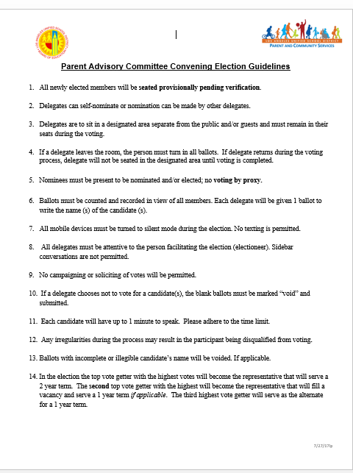
Repaso de las Directrices y el Proceso para las Elecciones

Slide 21
ELECCIÓN DE FUNCIONARIOS
Representante de relaciones públicas
Representante parlamentario
Secretario
Vicepresidente
Presidente

Slide 22

Funcionarios de DELAC
2017

Slide 23

Gracias

